Slide 1

Внеклассное мероприятие
«Занимательная математика»

Slide 2

Разминка
Слушайте внимательно

Slide 3
Смекалка
Какой знак лишний? Какое общее название имеют остальные знаки?
+ - х !
Какое слово лишнее? Какое общее название имеют остальные слова?
Миллиметр Сантиметр
Тонна Километр

Slide 4
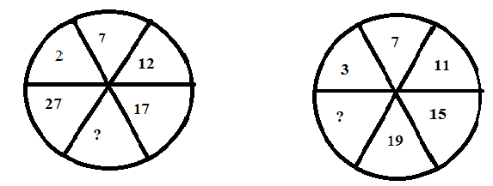
Смекалка
Какого числа не достаёт?

Slide 5
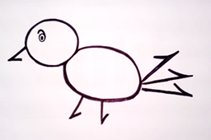
Рисунок
Сколько и какие цифры вы здесь видите?

Slide 6


Шутка
1. Горело 5 свечей, одна свеча потухла. Сколько свечей осталось?
2. Что легче килограмм пуха или килограмм железа?
3. У животного две правые ноги, две левые ноги, две ноги спереди, две ноги сзади. Сколько ног у животного? Почему?
4. Каждое колесо двухколесного велосипеда проехало 5 км. Сколько километров проехал велосипед?

Slide 7
Геометрия
Кто больше найдет треугольников.

Slide 8
Головоломка
Вставить нужный арифметический знак, чтобы равенство было верным.
I. 60 ? 5=65 II. 70 ? 5 = 75
60 ? 5=12 70 ? 5 = 14
60 ? 5=55 70 ? 5 = 65
60 ? 5=300 70 ? 5 = 350
Найти пропущенные цифры.
а) 1 7 * 3 4 + 2 * 5 2 * 3 9 7 5 5 | б) _6 4 * 4 8 * * 2 * 1 3 4 5 8 *

Slide 9
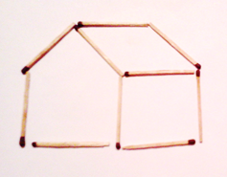
«А ну-ка, сообрази»
Из спичек построен дом. Переложите две спички так, чтобы дом повернулся другой стороной.

Slide 10

Успехов в изучении математики

